Slide 1
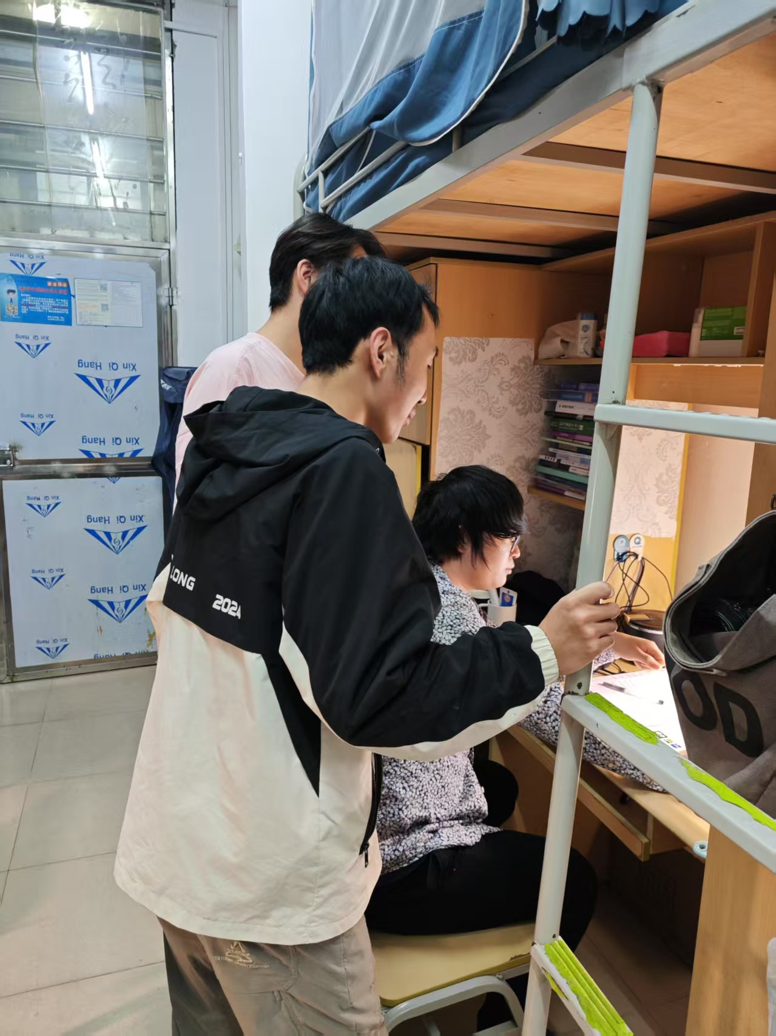
贯穿队 何梦寒、刘恩奇、刘浩
中期答辩

Slide 2
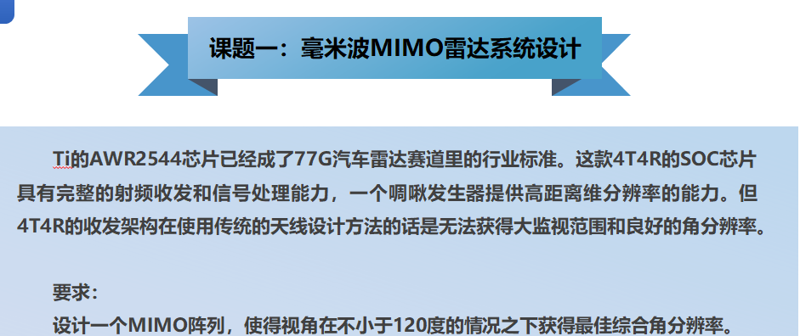
赛题概述

Slide 3
分工与规划：
何梦寒：仿真代码实现与调试
刘恩奇：阵列原理与构造方法
刘浩：信号处理理论
完成基础理论的学习后进行交流，共同完成设计。

Slide 4
工作进展
学雷达基础知识，了解毫米波雷达特性（已完成）
学习比赛要求的mimo阵列各参数之间的关系（已完成）
学习遗传算法相关理论和代码（未完成）

Slide 5

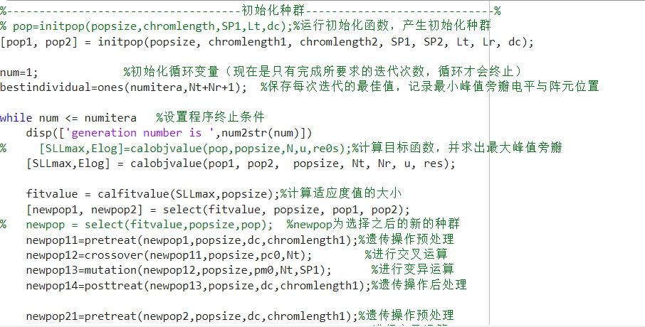
工作进展
为抑制波形副瓣，使用遗传算法优化阵元位置
假设信号频率f=100GHz
Θ=0.5°
则L≈6.9mm

Slide 6
实验内容
目的：了解mimo阵列的参数特性，优化阵元位置，得到初步的雷达波形图
方法步骤：使用matlab的仿真代码进行模拟，如果有条件就根据仿真结果进行装配实验
预期结果：得到相对较优的仿真结果，完成阵列的设计

Slide 7
问题与解决方案
从未学过信号相关知识，对雷达相关基础知识了解甚少。
通过本学期的课程和课本进行学习
解读遗传算法代码进度迟缓，难以按照预期进行优化
可视化问题
强化代码学习

Slide 8
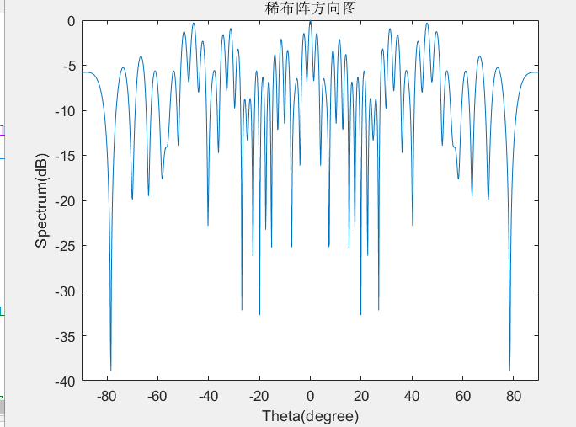
后续计划
1.在两周之内(4月5日前）实现主瓣波束的可视化
2.三周内（4月26日前）完成波形方向图的优化
3.两周内（5月10日前）得到较为符合题目要求的阵列设计

Slide 9
难点
代码问题：对matlab的代码编写不熟悉
知识问题：理论基础知识不足

